Slide 1
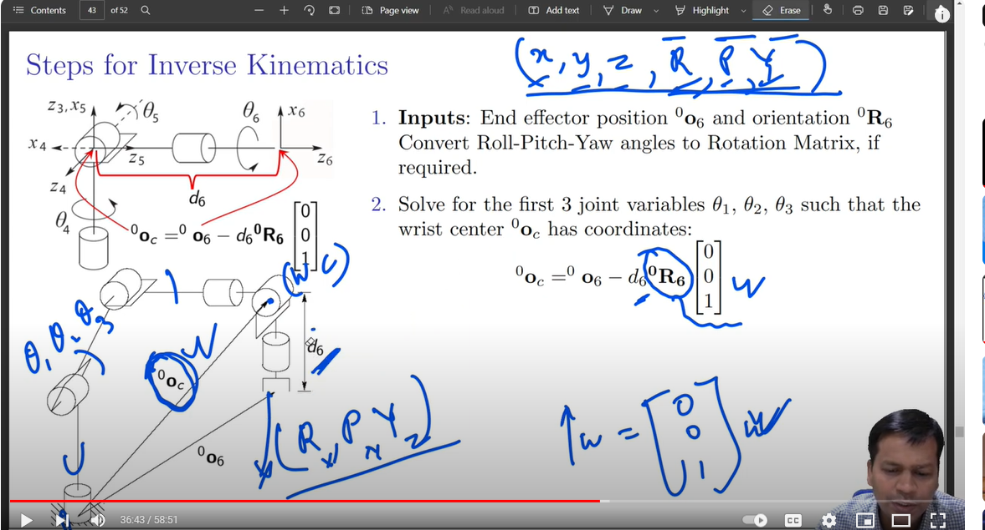

Slide 2
a1
a2
Y₁
Y₁
Y₂
X₃
X₄
X₁
θ₂
θ₃
θ₄
X₁
X₂
Z₃
Y₄
Z₁
Z₁
Z₂
Y₃
Z₄
d1
Y₀
θ₁
Z₀
X₀
Z₀
Y₀
X₀

Slide 3
a2
a3 = 0
a5 = 0
d6
a4
X₃
X₅
Y₃
Z₃
Z₅
Y₅
Y₁
Y₂
θ₄
X₆
θ₂
θ₃
X₁
X₂
Y₆
Z₆
Y₄
Z₁
Z₂
Z₄
X₄
d1
θ₁
Y₀
Z₀
Z₀
X₀
Y₀
Y₁
X₀
X₁
Z₁

Slide 4
a4 = a5 = a6 = 0
a2
a3
Y₅
I | a | d | Alpha | Theta
1 | 0 | 50 | 90
2 | 50 | 0 | 0
3 | 50 | 0 | 0
4 | 0 | 0 | 90
5 | 0 | 0 | -90
6 | 0 | 30 | 0
X₄
X₅
Z₅
Y₁
Y₂
Y₄
θ₃
θ₅
θ₄
Z₄
θ₂
X₁
X₂
X₃
Z₁
Z₂
Z₃
d7
Y₃
d1
θ₁
θ₆
Y₆
X₆
Z₀
Y₀
Z₆
X₀

Slide 5
a4 = a5 = a6 = 0
a2
a3
I | a | d | Alpha | Theta
1 | 0 | 50 | 90
2 | 50 | 0 | 0
3 | 50 | 0 | 0
4 | 30 | 0 | 90
Y₁
Y₂
Y₃
θ₂
θ₃
θ₅
θ₄
X₁
X₂
X₃
Z₁
Z₂
Z₃
d7
d1
θ₁
X₄
θ₆
Y₄
Z₀
Y₀
Z₄
X₀

Slide 6
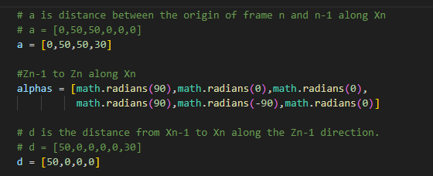
a4 = a5 = a6 = 0
a2
a3
X₄
Frame ID | a | d | Alpha | Theta
1 | 0 | 50 | 90
2 | 50 | 0 | 0
3 | 50 | 0 | 0
4 | 0 | 0 | 90
5 | 30 | 0 | -90
Z₄
Y₄
Y₁
Y₂
Y₃
θ₂
θ₃
θ₅
θ₄
X₁
X₂
X₃
Z₁
Z₂
Z₃
d7
d1
θ₁
X₅
θ₆
Y₅
Z₀
Y₀
Z₅
X₀

Slide 7
a4 = a5 = a6 = 0
a2
a3
X₄
Frame ID | a | d | Alpha | Theta
1 | 0 | 50 | 90
2 | 50 | 0 | 0
3 | 50 | 0 | 0
4 | 0 | 0 | 90
5 | 30 | 0 | 90
Z₄
Y₄
Y₁
Y₂
Y₃
θ₂
θ₃
θ₅
θ₄
X₁
X₂
X₃
Z₁
Z₂
Z₃
d7
d1
θ₁
θ₆
Z₀
Y₅
Y₀
Z₅
X₀
X₅

Slide 8
a4 = a5 = a6 = 0
a2
a3
X₄
Z₄
Frame ID | a | d | Alpha | Theta
1 | 0 | 50 | 90
2 | 50 | 0 | 0
3 | 50 | 0 | 0
4 | 0 | 0 | 90
5 | 0 | 30 | 0
Y₄
Y₁
Y₂
Y₃
θ₃
θ₅
θ₄
θ₆
θ₂
X₁
X₂
Z₁
Z₂
X₃
Z₅
Z₃
X₅
Y₅
d1
θ₁
d7
Z₀
Y₀
X₀

Slide 9
New order
a4 = a5 = a6 = 0
a2
d4
X₃
Link ID | a | d | Alpha | Theta
1 | 0 | 50 | 90
2 | 50 | 0 | 0
3 | 0 | 0 | 90
4 | 0 | 50 | 90
5 | 30 | 0 | -90
Z₃
Y₁
Y₂
Y₃
θ₂
θ₃
θ₄
θ₅
X₁
X₂
Y₄
Z₁
Z₂
Z₄
X₄
d7
d1
θ₁
θ₆
Z₀
Y₅
Y₀
Z₅
X₀
X₅

Slide 10
New order
a4 = a5 = a6 = 0
a2
d4
Y₅
X₅
X₃
Link ID | a | d | Alpha | Theta
1 | 0 | 50 | 90
2 | 50 | 0 | 0
3 | 0 | 0 | 90
4 | 0 | 50 | 90
5 | 0 | 0 | 90
6 | 0 | 30 | 0
Z₃
Y₁
Y₂
Y₃
θ₂
θ₃
θ₄
θ₅
Z₅
X₁
X₂
Y₄
Z₁
Z₂
Z₄
X₄
d7
d1
θ₁
θ₆
Z₀
Y₆
X₆
Y₀
X₀
Z₆

